Slide 1
UML диаграмма развертывания чуть-чуть alexey.sedoykin@yandex.ru
Where today meets tomorrow.
Restricted © Siemens 2021

Slide 2
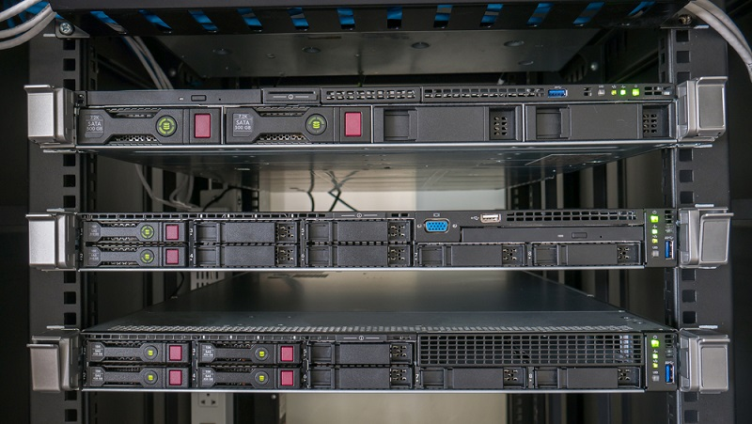
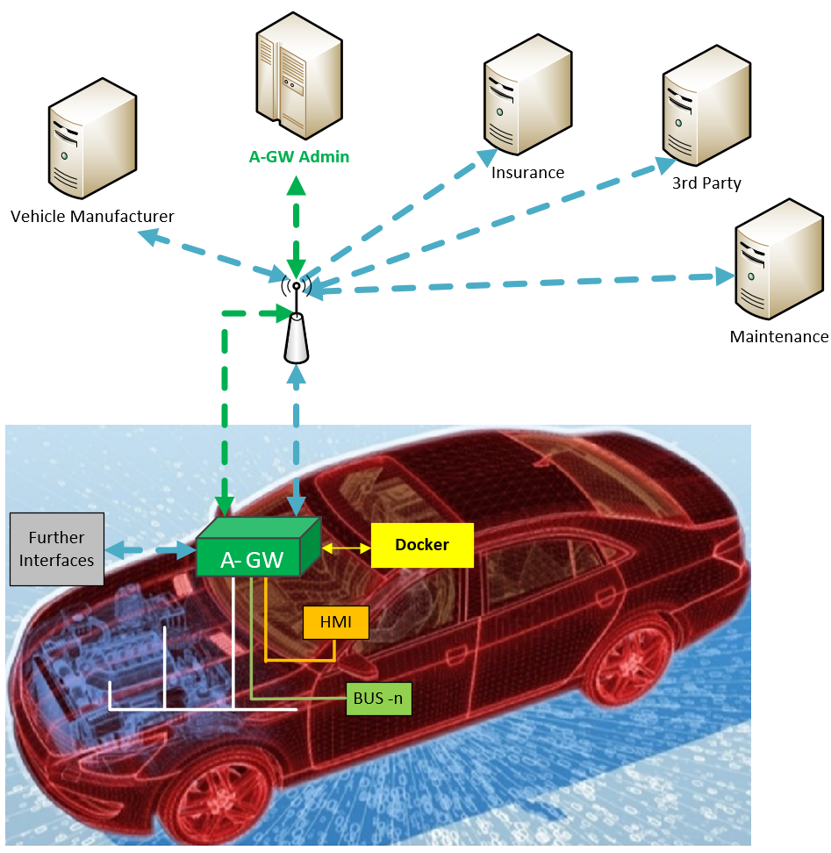
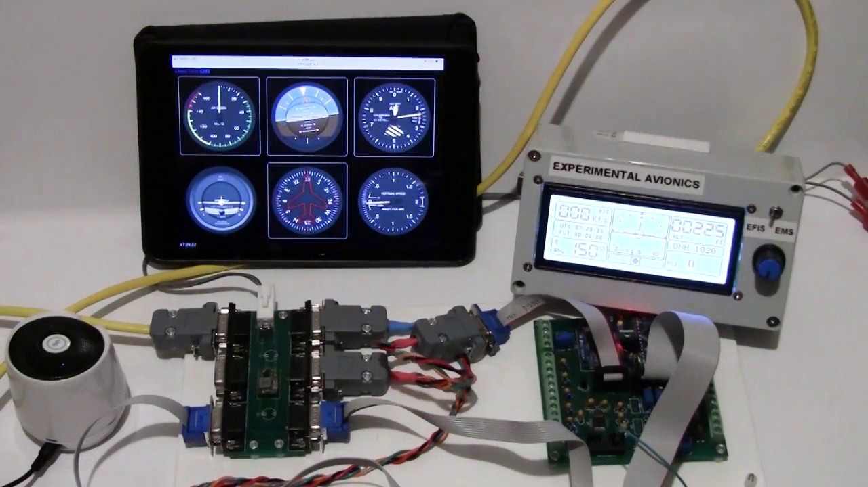
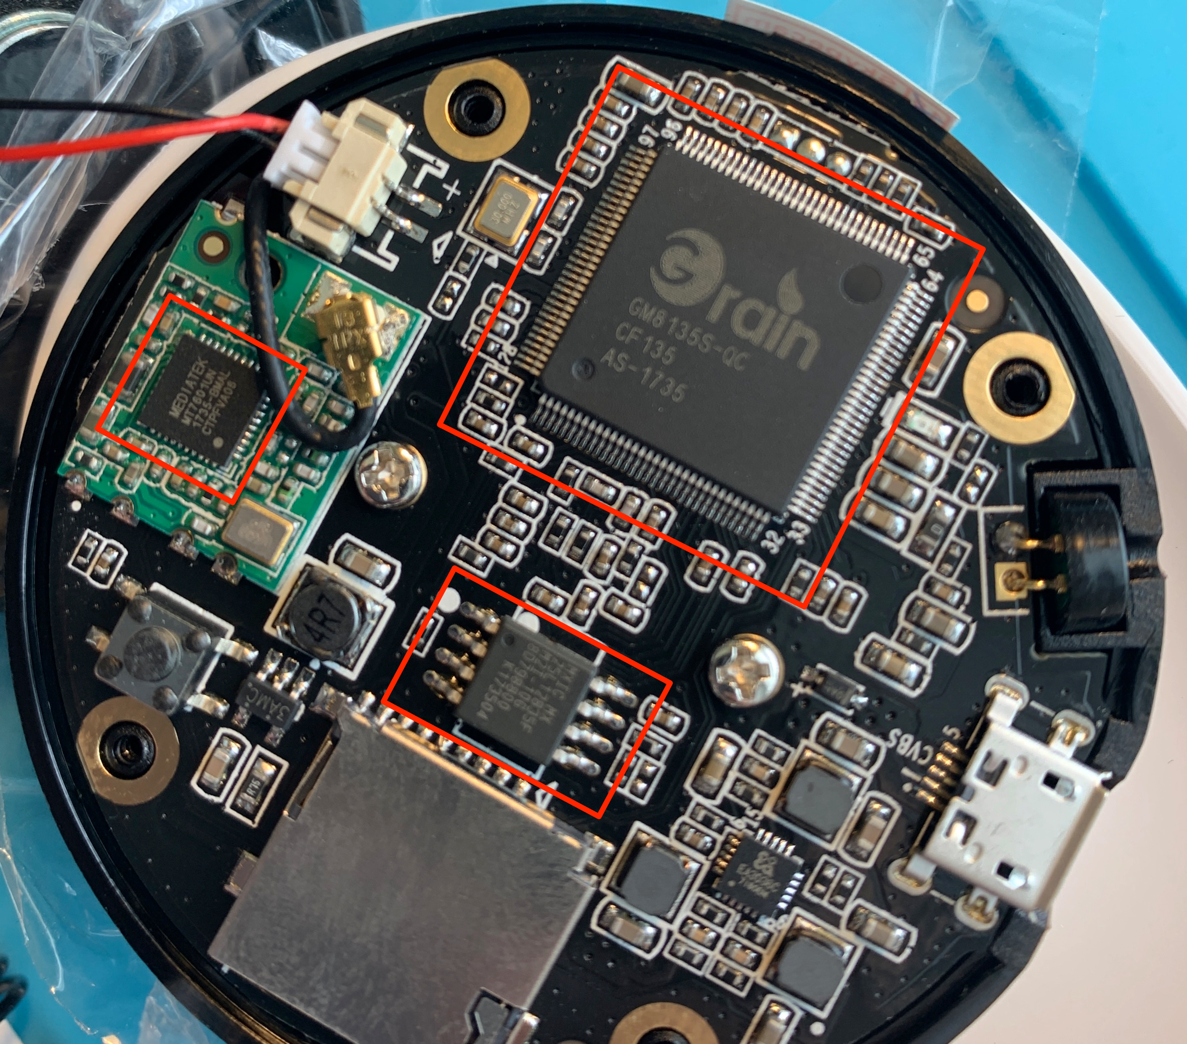
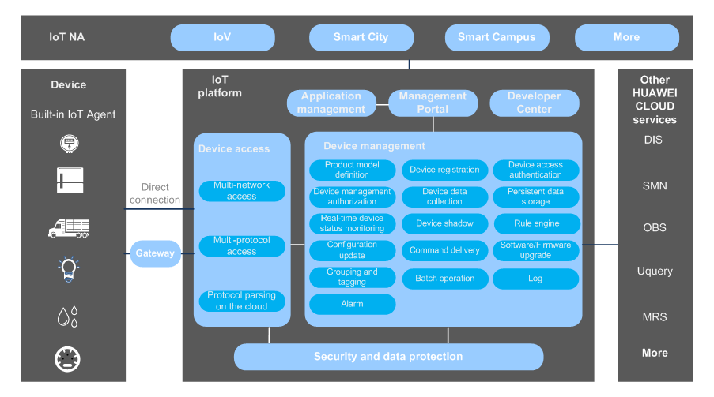

Диаграмма развертывания
Архитектура исполнения системы, включая такие узлы, как аппаратные (Сервера и пр.) или программные среды исполнения (ОС и пр.), а также промежуточное программное обеспечение(Сервера приложений и пр.), соединяющее их
Диаграмма развёртывания показывает топологию системы и распределение компонентов системы по ее узлам, а также соединения - маршруты передачи информации между аппаратными узлами

Slide 3
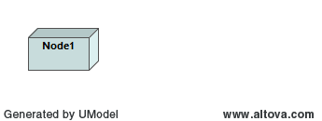
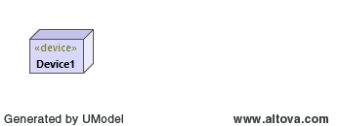
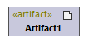
Ключевые примитивы
Узел, физическая сущность, которая выполняет одну или несколько компонентов, подсистем или исполняемых файлов. Узел может быть аппаратным или программным элементом
Устройство, это узел, который используется для представления физического вычислительного ресурса в системе. Например, сервер приложений
Артефакт, это конкретный элемент, который появляется в процессе разработки. Например, библиотеки, архивы, конфигурационные файлы, исполняемые файлы, документация и пр.

Slide 4
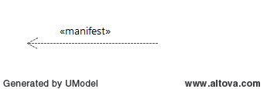

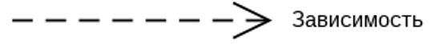
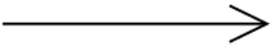
Ключевые связи
Отношение Манифестация используется для указания какие компоненты будут размещены в артефакте (например будущей dll-ке)
Отношение Развертывание используется для указания того какие компоненты будут выполняться в узлах
Отношение Зависимость указывает, что функциональность одного узла зависит от функциональности другого узла
Отношение Ассоциация указывает на наличие “какой-то” связи между узлами и пр.

Slide 5
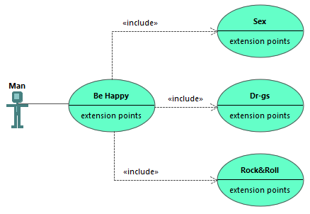
Направление связей
стрелка направлена от «зависимого» объекта к «независимому» (от специального к общему)

Slide 6
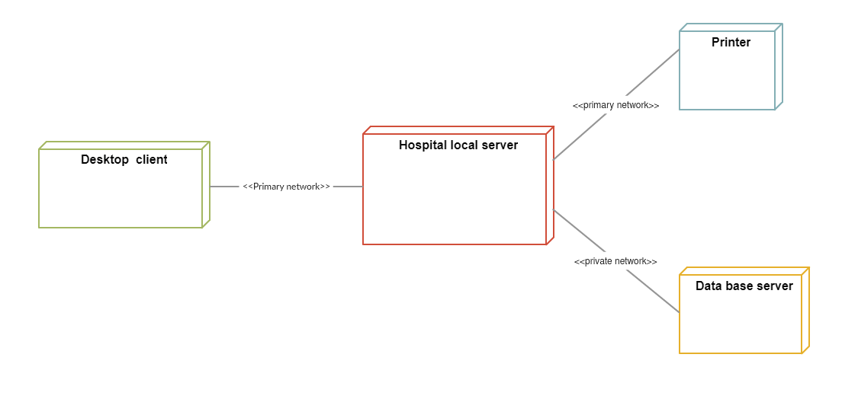
Deployment diagram, Диаграмма развертывания Примеры

Slide 7
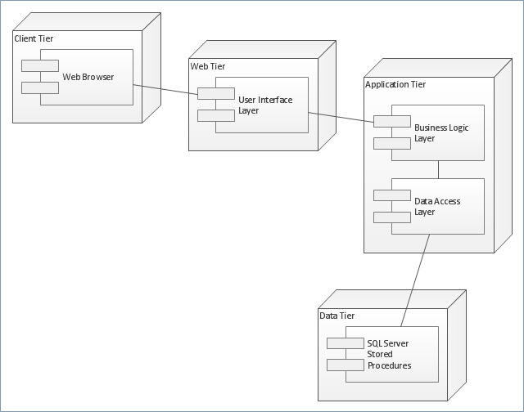
Deployment diagram, Диаграмма развертывания Примеры

Slide 8
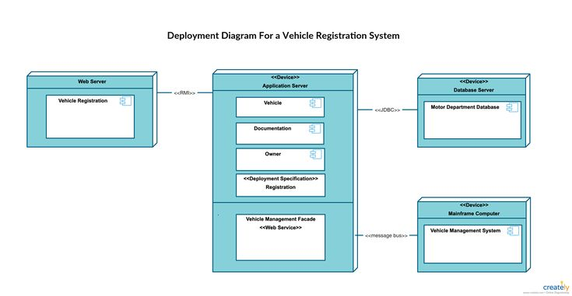
Deployment diagram, Диаграмма развертывания Примеры

Slide 9
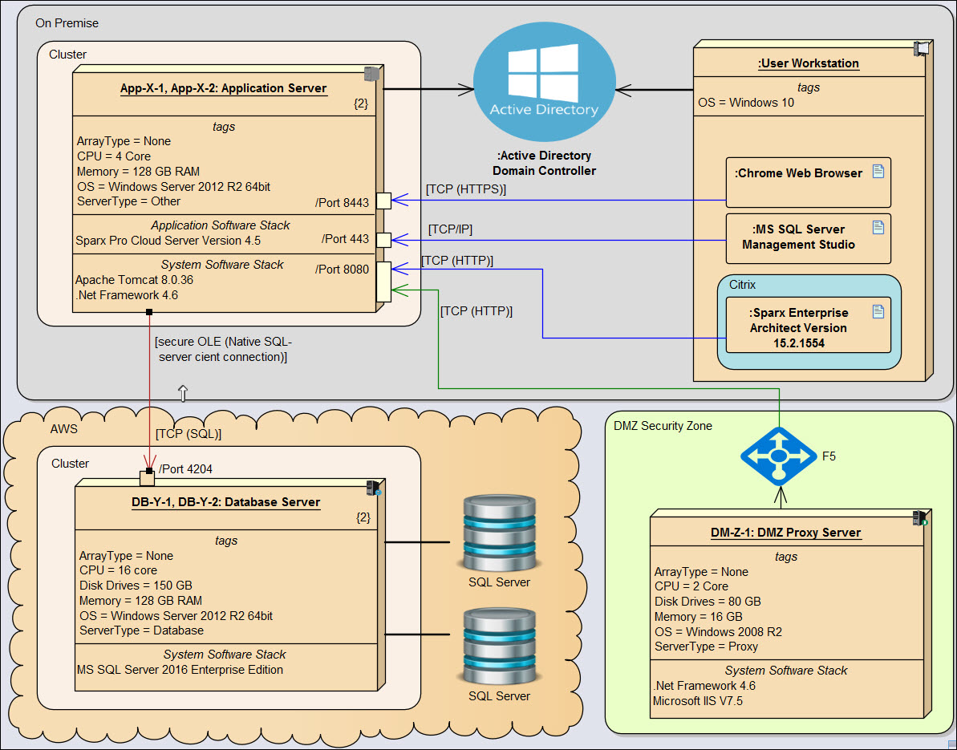
Deployment diagram, Диаграмма развертывания Примеры

Slide 10
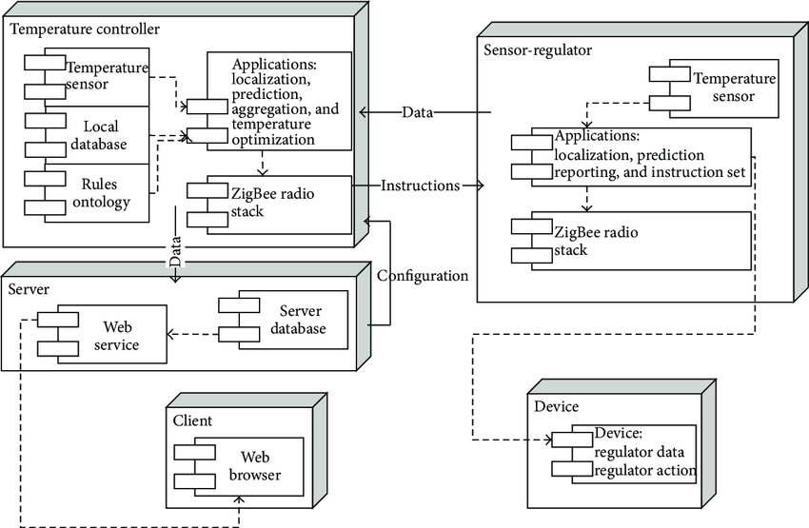
Deployment diagram, Диаграмма развертывания Примеры

Slide 11
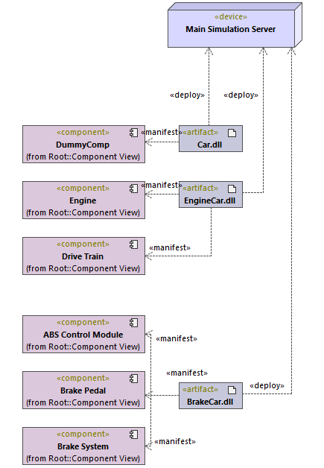
Deployment diagram, Диаграмма развертывания Примеры

Slide 12
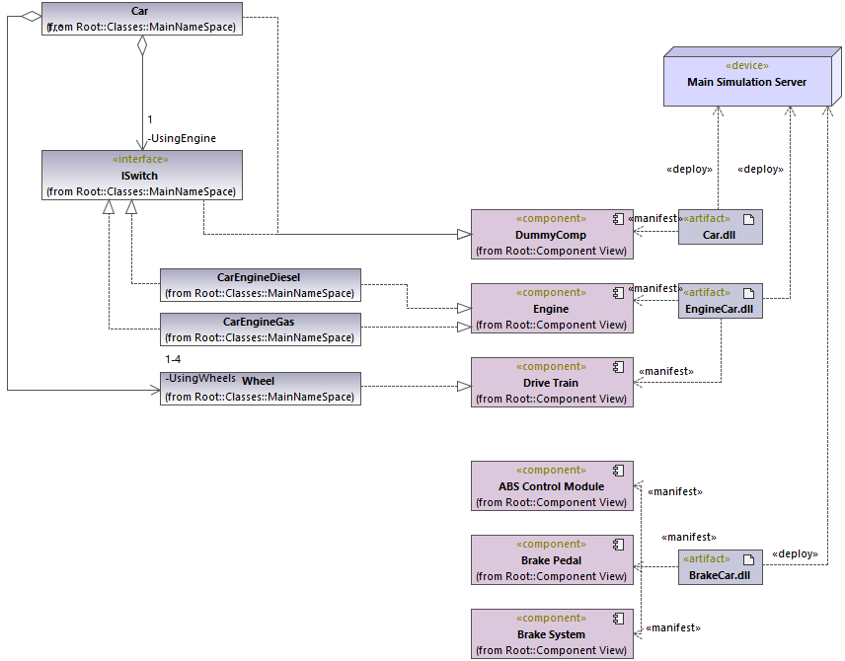
Deployment diagram, Диаграмма развертывания Примеры

Slide 13
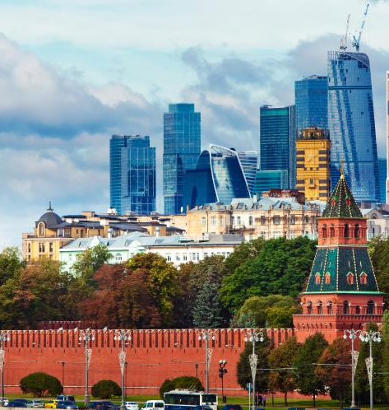
Thank you
Alexey Sedoykin
Mobile: +7 (917) 536 67 61
E-mail: alexey.sedoykin@yandex.ru

